Slide 1
Formation de formateurs sur le développement des modèle d’affaires durables
Pays – Jour 3

Slide 2
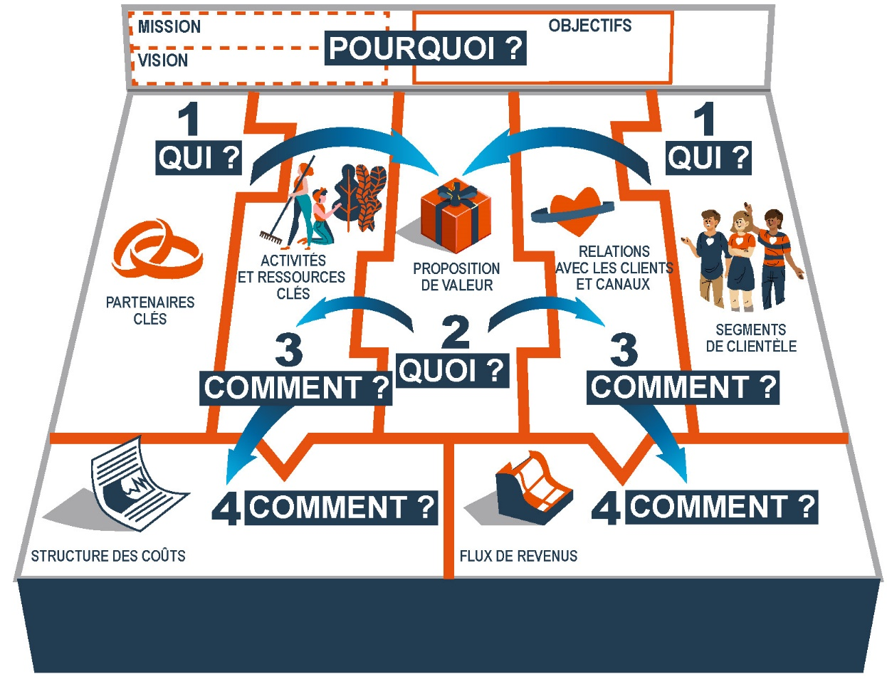
Programme de la formation
Agenda | Questions | Contenu
Jour 1 | Pourquoi? | Introduction et concepts clés Idée de projet / Problèmes et besoins / Comprendre le contexte Objectifs / Mission et vision
Jour 2 | Qui ? Quoi? | Parties prenantes et segments de clientèle Propositions de valeur
Jour 3 | Comment? | Relations clients et canaux Activités et ressources clés Écoconception
Jour 4 | Comment? | Coûts et revenus Test Mettre en œuvre et mesurer Synthèse finale
+ Questions & réponses / Partage d'expériences
+ Travail personnel (durée estimée : 5 à 10 heures)

Slide 3
Programme : jour 3
Heure | Durée | Thème
9:00-9:45 | 45’ | Questions & réponses / Partage d'expériences
9:45-10:15 | 30’ | 7. Relations clients et canaux
10:15-10:45 | 30’ | 8. Activités et ressources clés
10:45-11:00 | 15’ | Pause
11:00-12:00 | 60’ | 9. Ecoconception
Travail personnel Exercice 12. Relations client et canaux Exercice 13. Activités et ressources clés Exercice 14. Écoconception de votre entreprise Exercice 15. Résumé des activités et ressources clés et des relations clients

Slide 4
Questions / réponses
et partage d’expériences

Slide 5
Rappel méthodologique
Le modèle d’affaires vert comme outil de conception clé à chaque itération de 4 domaines principaux :
Qui ? Parties prenantes et segments de clientèle
Quoi ? Proposition de valeur
Comment ? Relations avec les clients, canaux de communication, et activités et ressources clés
Comment ? Structure de coûts et flux de revenus
L’orientation du modèle vert a été déterminée (Pourquoi ?). Les parties prenantes et les segments de clientèle ont été identifiés (Qui ?) et la proposition de valeur a été définie (Quoi ?).
Vous pouvez maintenant continuer à construire un modèle d’affaires vert en définissant les relations et les canaux avec les clients, les activités ainsi que les ressources clés (Comment ?)... L’écoconception vous permettra d’améliorer les performances environnementales de votre produit ou service.

Slide 6
7. Relations avec les clients et canaux

Slide 7
Relations avec les clients
Une entreprise peut établir toutes sortes de relations avec un segment de clientèle spécifique. Chacune d’entre elles définit la manière dont elle communique, atteint et transfère de la valeur à chacun de ses clients. La qualité et la solidité de cette relation influencent profondément l’expérience du client ainsi que la perception de la marque. Il est essentiel d’entretenir et de suivre chaque point de contact pour que vos clients restent fidèles à votre marque ainsi que pour en attirer de nouveaux. Tout au long de leur expérience avec votre marque, au moins un de ces types de relation doit être établi :
Assistance personnelle
Libre-service
Service automatique
Communauté
Cocréation

Slide 8
Canaux
Les canaux comprennent tous les moyens de communication et de distribution permettant d’atteindre des clients et de leur faire une proposition de valeur. Un ensemble de canaux liés à chaque segment de clientèle (s’ils sont sensiblement différents) doit être défini. De manière générale, ne confondez pas la manière d’attirer l’attention d’un client avec celle d’établir et de maintenir une relation étroite avec lui.
Canaux de communication (en ligne et hors ligne).
Canaux de distribution et de vente (directs et indirects).

Slide 9
Valeur ajoutée environnementale et sociale
En tant qu’entreprise durable, vous devriez faire en sorte que la vente ne soit pas le seul objectif de la relation avec vos clients. Essayez de mettre en avant ce à quoi le projet les engage dans le cadre de vos missions environnementales et sociales.
Vérifiez aussi si les relations avec les clients et les canaux peuvent permettre d’éviter d’éventuels obstacles à l’accès des personnes ayant des besoins particuliers, des personnes les plus vulnérables ou des groupes marginalisés.

Slide 10
Carte de parcours des clients
La carte de parcours d’un client décrit le parcours d’un utilisateur. Elle représente les différents points de contact qui caractérisent son interaction avec le service ou le produit. L’interaction est décrite étape par étape et met l’accent sur certains aspects tels que les flux d’informations ainsi que sur les dispositifs physiques utilisés. La cartographie du parcours d’un client représente une approche forte pour une action et une innovation centrées sur le client.
Le parcours d’un client est la somme des expériences qu’il a vécues en interagissant avec votre entreprise et votre marque (du moment où son besoin naît, jusqu’au service après-vente).
Tout entrepreneur doit garder à l’esprit que créer une entreprise ne consiste pas à répondre à ses propres désirs et attentes, mais à satisfaire les besoins de ses clients.

Slide 11
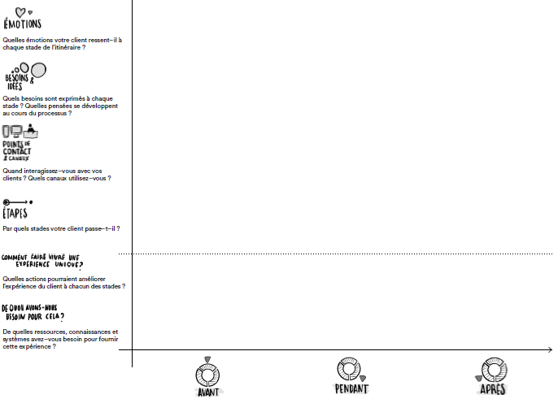

Slide 12
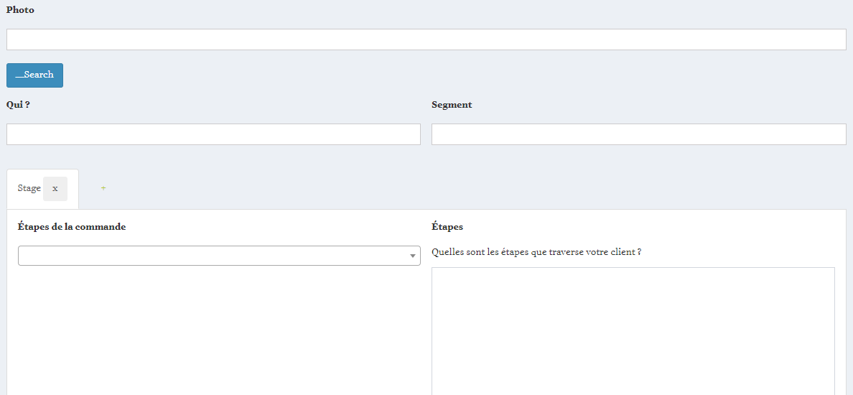

Slide 13
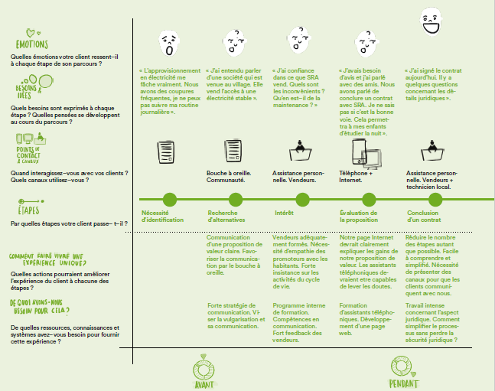
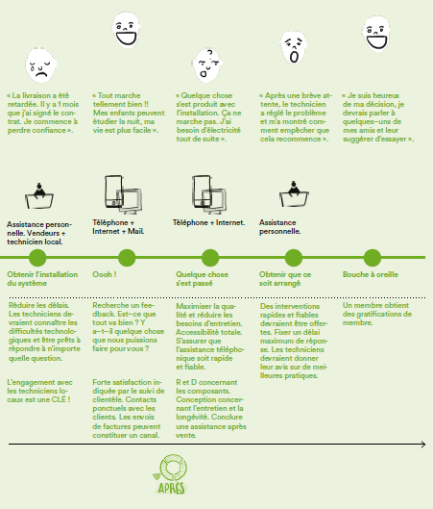

Slide 14
8. Activités et ressources clés

Slide 15
Activités et ressources clés
Activités clés déterminent ce qui doit être fait pour définir et offrir une proposition de valeur à un segment de clientèle spécifique.
Ressources clés englobent tous les éléments et aspects essentiels au bon fonctionnement de l’entreprise.

Slide 16
Activités et ressources clés
Activités clés
Ensemble des procédures, tâches et opérations à effectuer pour offrir une proposition de valeur.
Il s’agit d’une sorte de liste d'actions à réaliser par les différents secteurs de votre entreprise.
Par exemple, la vente englobe toutes les activités qui rendent la commercialisation de votre produit « réelle », comme le marketing, le publipostage, les réseaux sociaux, l’organisation de salons et d’événements, etc., ainsi que l’ensemble des tâches et des procédures qu’elle comporte en elle-même.
Ressources clés
Ensemble des ressources nécessaires pour créer de la valeur pour le client.
Ces ressources sont considérées comme un actif de l’entreprise. Elles sont nécessaires pour soutenir et pérenniser l’activité.
Elles peuvent être humaines, physiques, intellectuelles et financières.

Slide 17
Activités et ressources clés :
La valeur ajoutée environnementale et sociale
Ressources humaines. Lorsque vous définirez la structure des ressources humaines de votre entreprise, veillez à créer des conditions de travail justes et équitables. N’hésitez pas à aller au-delà des obligations légales. Le processus de production doit garantir des conditions et un environnement sûrs et sains, au-delà des conditions légales habituelles.
Ressources matérielles. Saines et sûres. Privilégiez les ressources locales dans le cadre du processus de production et du fonctionnement de l’entreprise.
Structure. Optez pour une forme juridique et une structure organisationnelle conformes à la nature et aux objectifs d’une entreprise durable, en renforçant la gouvernance et la propriété démocratiques et horizontales : coopérative, organisation à but non lucratif, entreprise sociale ou verte si le cadre réglementaire le permet.

Slide 18
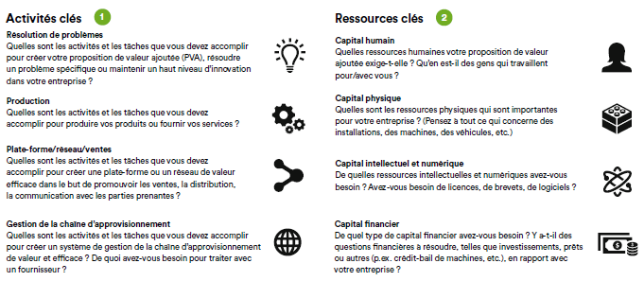

Slide 19
Activités et ressources clés
Le défi consiste à maximiser la valeur pour les clients, les parties prenantes et les écosystèmes naturels, tout en minimisant les coûts économiques, sociaux et environnementaux.

Slide 20
9. Écoconception

Slide 21
Écoconception
Schéma de cycle de vie
L’écoconception nous aide à intégrer efficacement des critères environnementaux dans la phase de conception de nos produits, services et modèles d’entreprise.
Elle nous permet de minimiser l’impact environnemental négatif de nos produits et services, qui sont liés aux activités et aux ressources nécessaires, tout en générant plus de valeur pour les clients et les parties prenantes.
Vous devrez systématiquement évaluer les impacts environnementaux à tous les stades du cycle de vie du produit ou du service.

Slide 22
Plus de 80 % des impacts environnementaux ainsi que des coûts des produits et services sont déterminés au stade de la conception.

Slide 23
L’écoconception, oui,
mais pourquoi ?
Elle contribue aux objectifs environnementaux de votre projet.
Elle accroît la résilience des entreprises, par exemple en atténuant les risques liés à la pénurie de ressources et d’énergie.
Elle améliore l’efficience et la productivité des ressources et de l’énergie.
Elle réduit les coûts et augmente la rentabilité et la compétitivité.
Elle respecte la réglementation environnementale.
Elle offre une ouverture sur les marchés en expansion pour les produits et services durables. Elle véhicule une image positive, une valeur éthique.
Elle permet d’accéder aux investissements et aux subventions publiques.
Elle représente l’éco-innovation et permet la différenciation. Elle augmente les capacités internes d’innovation.

Slide 24
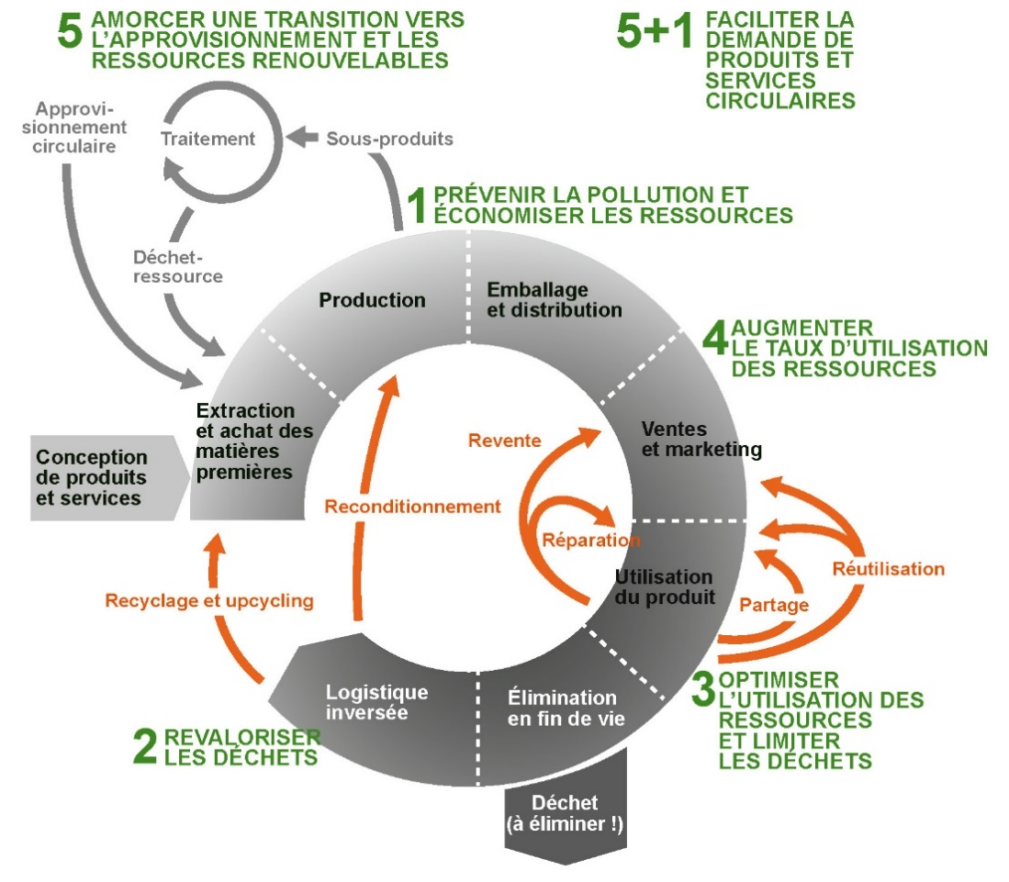
Écoconception
La mise en place de stratégies d’économie circulaire peut contribuer à réduire l’impact d’un produit ou d’un service.

Slide 25
Un produit, un service ou les deux ?
Pour mettre en place l’écoconception dans l’outil en ligne, la première question qui vous sera posée sera de savoir si votre proposition de valeur sera fondée sur un produit ou un service. Cependant, souvent, un produit est lié à son propre service et inversement. Il existe une relation étroite entre les produits qui ont besoin de services pour être vendus et utilisés, et les services qui ont besoin d’une infrastructure physique et de produits pour être livrés et utilisés correctement.

Slide 26
Trois étapes pour l’écoconception de chaque phase du cycle de vie
Noter : Approfondissez chacun de ces 5 aspects principaux en répondant par oui ou par non à une série de questions. Le système de notation par code couleur donne des indications sur les mesures environnementales que vous pouvez utiliser pour évaluer vos performances environnementales, communiquer et comparer les résultats.
Améliorer : Cet espace libre permet de développer des idées qui pourraient être appliquées à votre produit ou service afin d’en améliorer la note.
Collecter des informations et évaluer : Répondez aux 5 principales questions sur différents aspects du cycle de vie des produits et services.

Slide 27
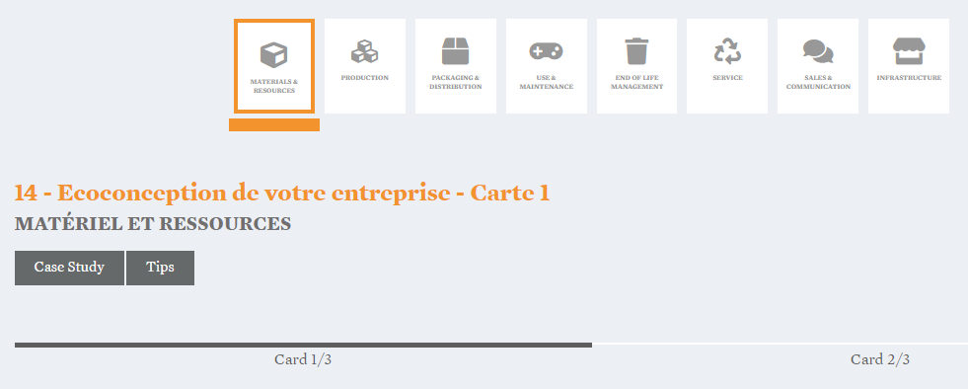
Trois étapes pour l’écoconception de chaque phase du cycle de vie

Slide 28
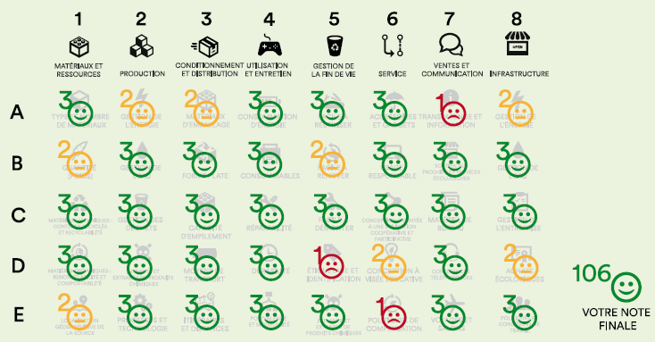
Un outil d’évaluation...

Slide 29
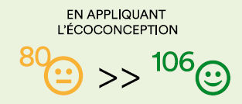
... et d’amélioration
L’écoconception est infinie. Vous pourrez toujours faire mieux et repousser les limites de l’éco-innovation !

Slide 30
Stratégies d’écoconception à chaque phase du cycle de vie
Matériaux et ressources :
créer des chaînes d’approvisionnement collaboratives ;
utiliser des ressources et des matériaux locaux, renouvelables, recyclés, hautement recyclables, éco-labellisés, etc. ;
éviter les substances dangereuses ;
favoriser les produits monomatières ;
concevoir un produit plus petit et plus léger.
Production :
opter pour des processus et des technologies plus efficients : processus consommant moins d’énergie, d’eau et de matériaux ; générer moins ou pas de déchets ;
promouvoir la production artisanale, si possible, uniquement sur demande ;
diminuer les étapes de traitement et des opérations;
promouvoir la main-d’œuvre locale et garantir leur sécurité et bien-être.

Slide 31
Stratégies d’écoconception à chaque phase du cycle de vie
Emballage et distribution
Éviter les emballages inutiles ou les réduire au minimum
Optimiser la masse et le volume transporté (format ISO)
Réduire la quantité de matériaux différents afin de faciliter le tri
Utiliser des emballages consignés, biologiques ou réutilisables
Rechercher des moyens de transport plus efficients
Réduire la distance entre le lieu de production et de consommation
Utilisation et entretien
Encourager la servitisation, vendre des fonctionnalités plutôt que des produits
Favoriser la modularité et la conception en vue de la maintenance
Utiliser des composants standard pour promouvoir la réparation
Augmenter l’efficience énergétique et des ressources des produits
Améliorer la durabilité

Slide 32
Stratégies d’écoconception à chaque phase du cycle de vie
Gestion de fin de vie
Simplifier le démontage des produits
Identifier le type de matériaux utilisés
Réutiliser
Biodégrader
Recycler
Récupérer l’énergie
Service
Utiliser les infrastructures de manière collective ou partagée, échanger des ressources
Promouvoir des comportements et des habitudes durables, cocréer avec les utilisateurs
Encourager la servitisation
Concevoir pour tous
Compenser les émissions des services par des programmes spécifiques et des initiatives à but non lucratif

Slide 33
Stratégies d’écoconception à chaque phase du cycle de vie
Vente et communication
Utiliser efficacement les ressources
Éviter les déplacements promotionnels
Attention avec les salons et les événements marketing... choisir des options en ligne et des événements durables
Mettre en place le télétravail au sein de sa force de vente
Informer toutes les parties prenantes de vos performances environnementales et sociales
Infrastructure
Utiliser des sources d’énergie renouvelable à faible impact
Utiliser les ressources de façon efficiente
Choisir des procédés plus propres
Choisir des fournisseurs ayant un label écologique ou, à défaut, une certification de qualité
Promouvoir l’équité, l’égalité entre les hommes et les femmes et l’intégration, au-delà de la réglementation

Slide 34
Travail personnel :
Exercice 12. Relations avec les clients et canaux
Exercice 13. Activités et ressources clés
Exercice 14. Écoconcevoir votre entreprise
Exercice 15. Résumé sur les activités, les ressources et les relations avec les clients

